Slide 1




Предметно – пространственная среда в соответствии с ФГОС
(младшая группа)

Slide 2
Развивающая предметно-пространственная среда – это система материальных объектов деятельности ребенка, функционально моделирующая содержание его духовного и физического развития
С.Л.Новосёлова

Slide 3
Развивающая предметно-пространственная среда
1.Обеспечивает максимальную реализацию образовательного пространства Организации
2.Подбор материалов, оборудования и инвентаря для развития детей, с учётом их возрастных особенностей
3.Охрана и укрепление их здоровья
4.Коррекция недостатков

Slide 4
Развивающая предметно-пространственная среда обеспечивает
Реализация различных образовательных программ
Условия для инклюзивного образования
Учёт национально-культурных и климатических условий
Учёт возрастных особенностей детей

Slide 5
Требования к развивающей предметно-пространственной среде
1.Содержательно-насыщенная
2.Трансформируемая
3.Полифункциональная
4.Вариативная
5.Доступная
6.Безопасная

Slide 6
1.Содержательно-насыщенная:оснащённость средствами обучения и воспитания, оздоровительным оборудованием.
2.Трансформируемая:Возможность изменения среды в зависимости от образовательной ситуации и интересов детей.
3.Полифункциональная: Разнообразное использование составляющих предметной среды
4.Вариативная:Наличие разнообразных пространств (для игр, уединения и т.д.) и разнообразных материалов и игр.
5.Доступная :Свободный доступ к играм и игрушкам.
6.Безопасная:Соответствие требованиям надёжности и безопасности

Slide 7
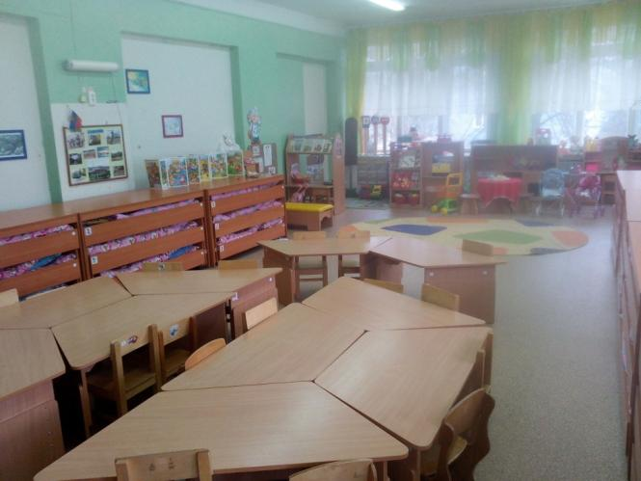
Младшая группа
«Колокольчики»
Наша группа, как светлица.
Хорошо в ней веселиться.
Тут всегда ребячий смех.
Много разных тут игрушек
Познавательных для всех…

Slide 8
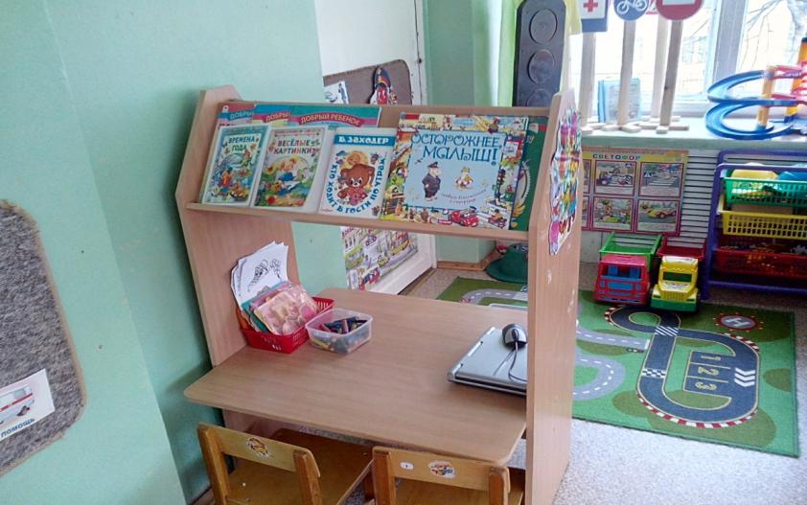
Замечательные книжки
Свежий ветер напевает,
Дальних странствий голоса,
Он страницы раздувает,
Словно чудо-паруса!
Посреди любой страницы,
Оживают чудеса,
Не слипаются ресницы,
Разбегаются глаза!
Но читая дни и ночи
И плывя по морю строчек,
Курса верного держись!
И тогда откроют книжки –
Замечательные книжки –
Замечательную жизнь!
(Л. Крутько)
«Центр книги»

Slide 9
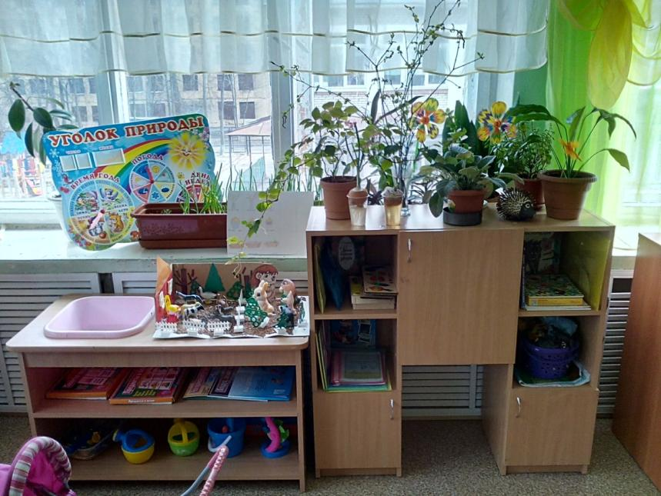
«Центр природы»
Сказка леса
Из душистых веток сплетена завеса,
Не пускают ветра сосны к сердцу леса...
Там в тиши прохладной есть ручей журчащий,
Свежий и прохладный, чистый и блестящий...
И, пугливо прячась в травке побережной,
В тот ручей глядится ландыш белоснежный,
И хранит из веток крепкая завеса
Дремлющую сказку — сказку в сердце леса...
Автор: Г. Галина

Slide 10
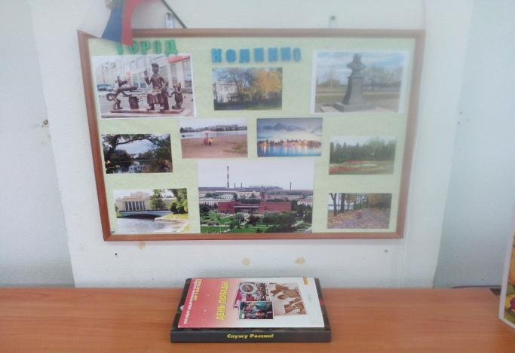
«Центр патриотического воспитания»
Здравствуй, Родина моя!
Утром солнышко встаёт.
Всех на улицу зовёт.
Выхожу из дома я –
Здравствуй улица моя
Я пою, и в вышине,
Подпевают птицы мне,
Травы шепчут мне в пути,
Ты скорей, дружок , расти.
Подпеваю травам я,
Подпеваю ветрам я,
Подпеваю солнцу я –
Здравствуй, Родина моя!
Т. Бокова

Slide 11
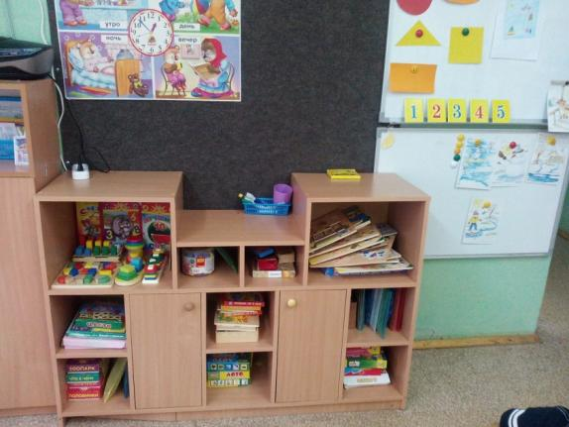
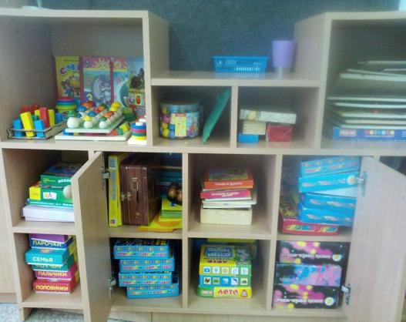
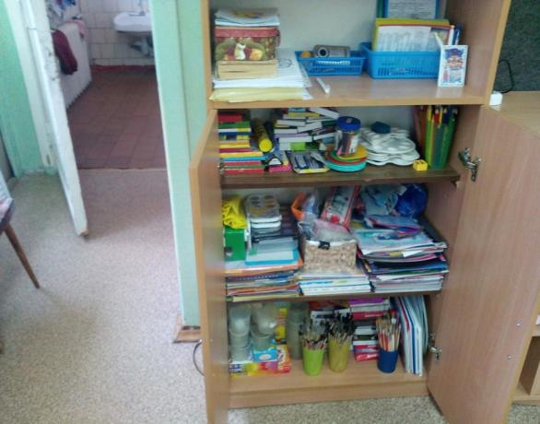
« Центр- учебная зона»

Slide 12
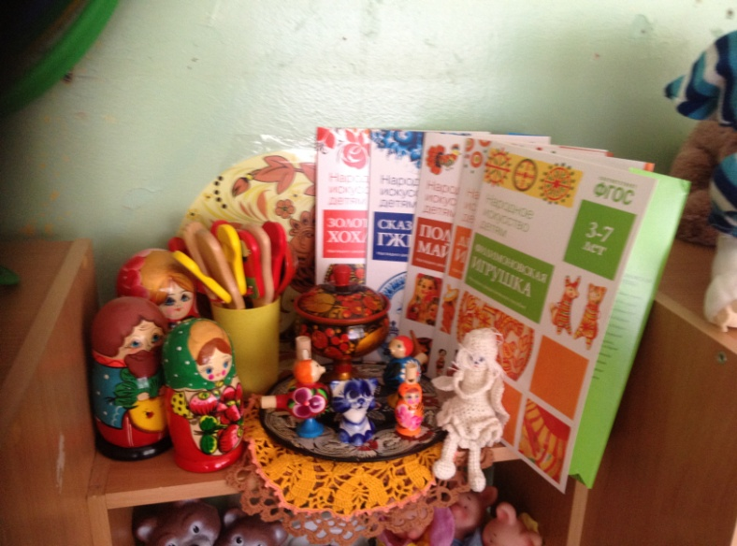
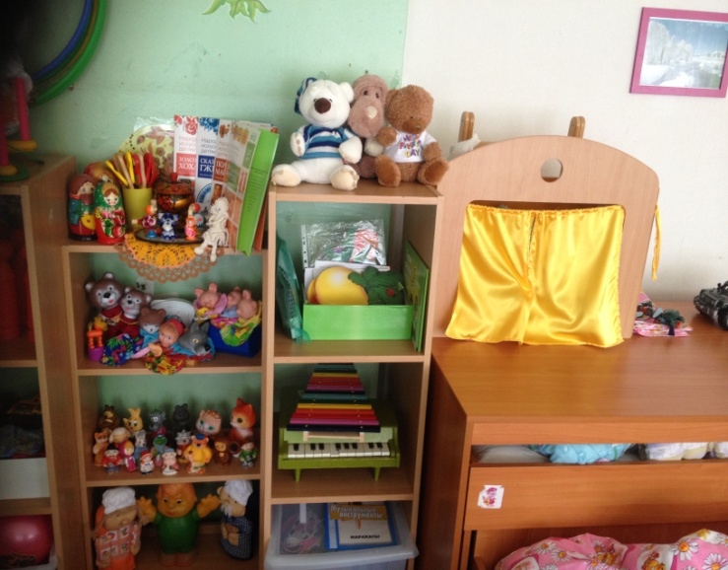
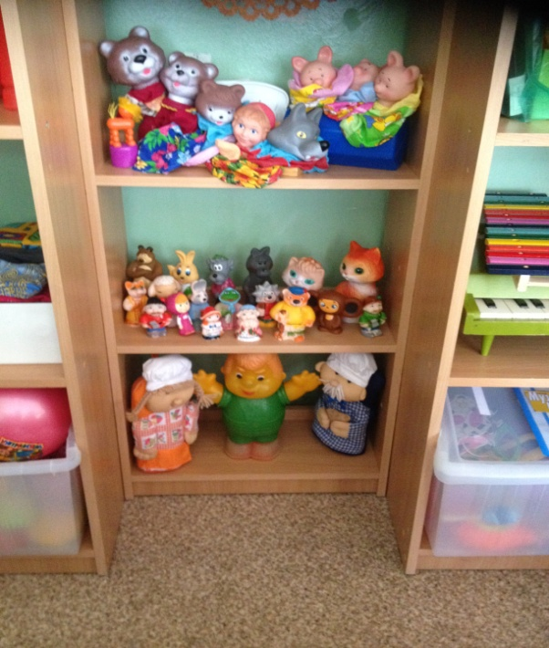

«Центр музыки, театра, эстетического восприятия»
Превращается рука
И в котёнка, и в щенка.
Чтоб рука артисткой стала,
Нужно очень-очень мало:
Специальные перчатки,
Ум, талант – и всё в порядке!

Slide 13

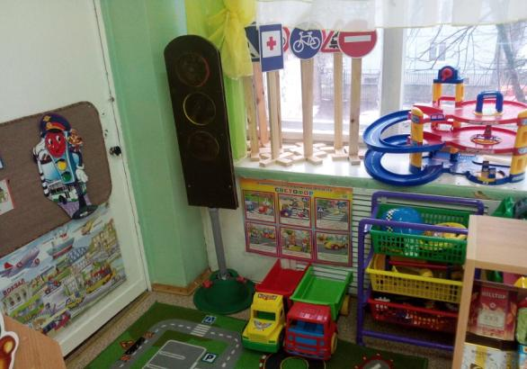
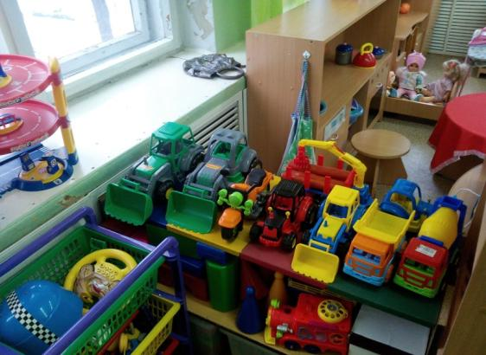
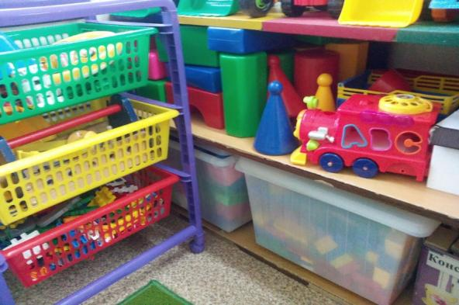
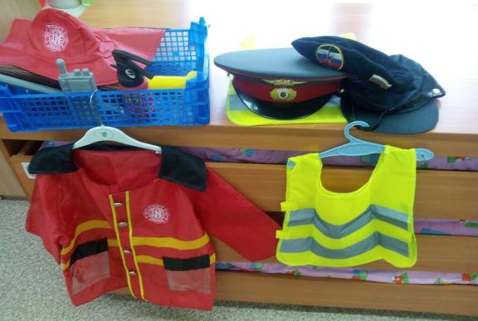
«Центр конструирования и центр пдд»

Slide 14
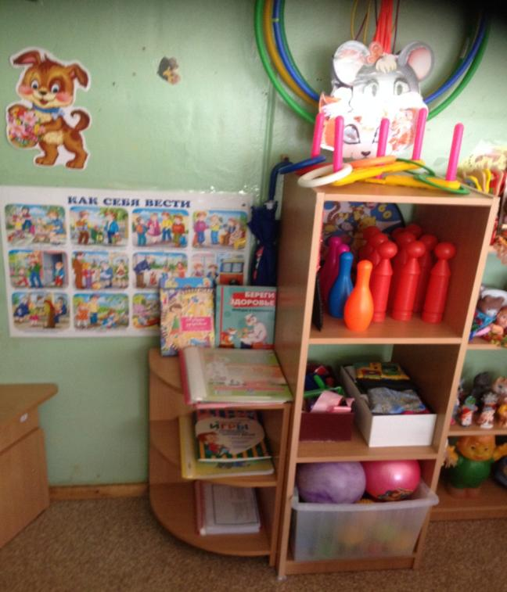

«Центр двигательной активности и здоровья»
Чтоб здоровье сохранить,
Организм свой укрепить,
Знает вся моя семья -
Должен быть режим у дня.
Следует, ребята, знать -
Нужно всем подольше спать.
Ну а утром не лениться–
На зарядку становиться!

Slide 15
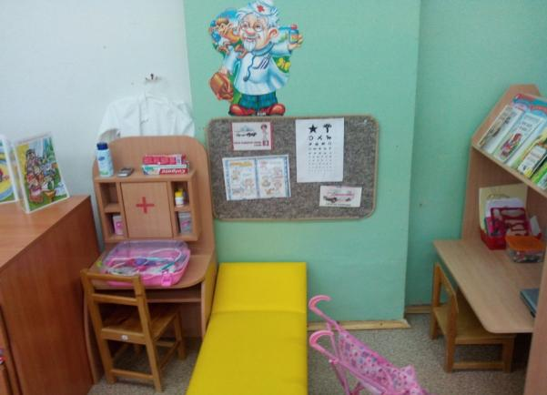
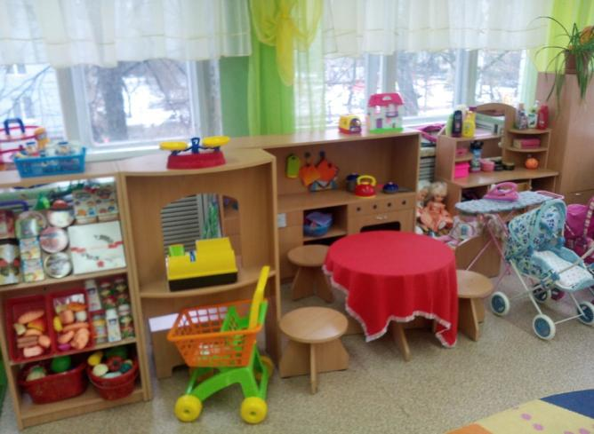
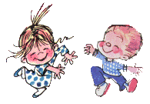
«Центр игры»
Игрушки
Из цветной пушистой байки
Малышам игрушки шьём —
Куклы, мячики и зайки.
Их всё больше с каждым днём.
Здесь игрушек целый угол:
Белый выводок зайчат,
И косички толстых кукол
Кверху бантами торчат….
Вот тигрёнок полосатый.
У тигрёнка добрый вид,
Потому что только ватой
У него живот набит…
З. Александрова

Slide 16
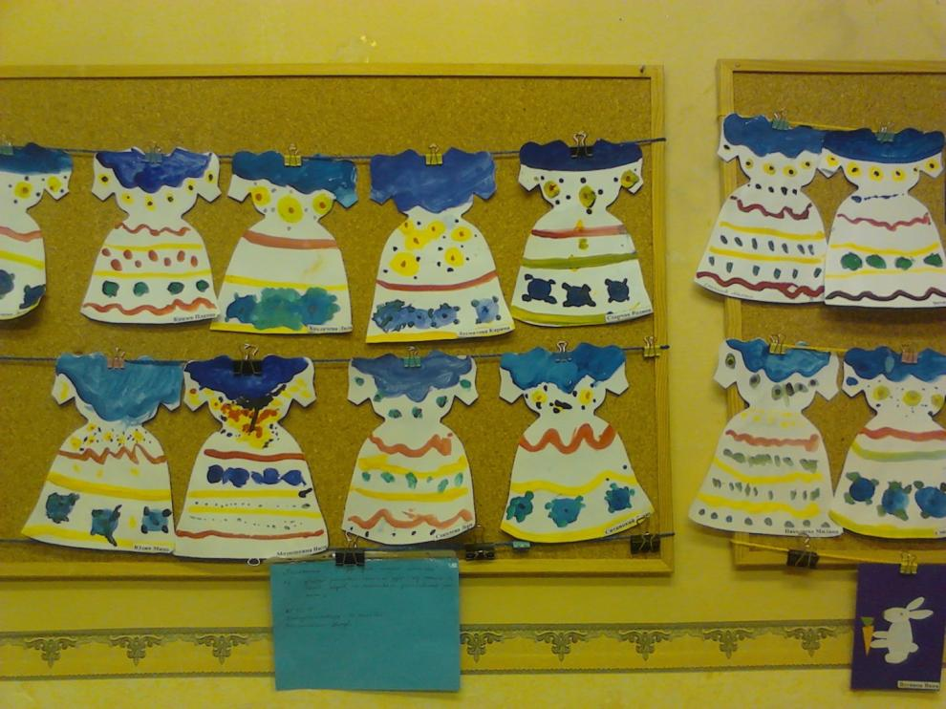
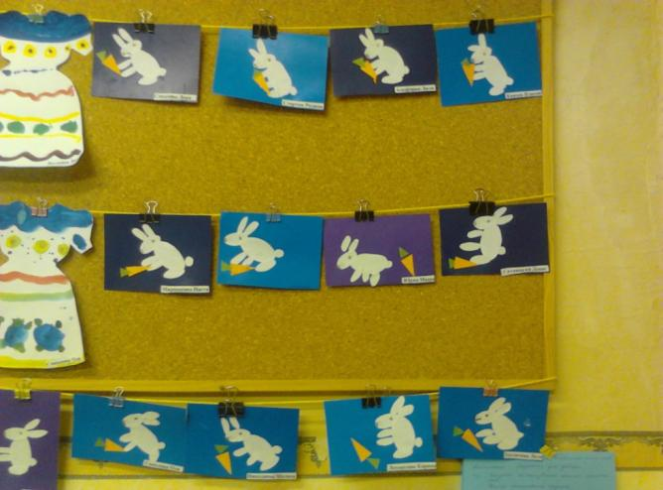
«Центр изодеятельности»
(выставка работ)

Slide 17
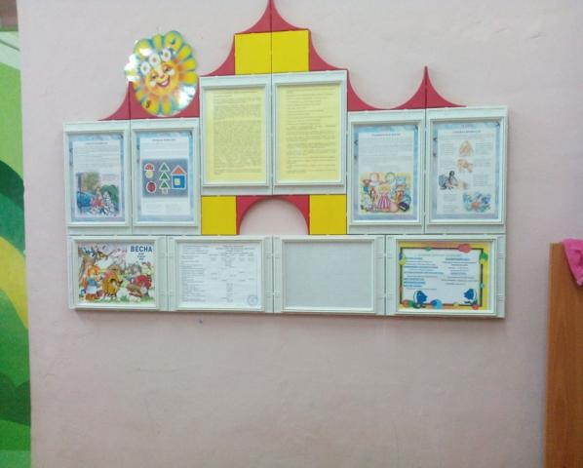
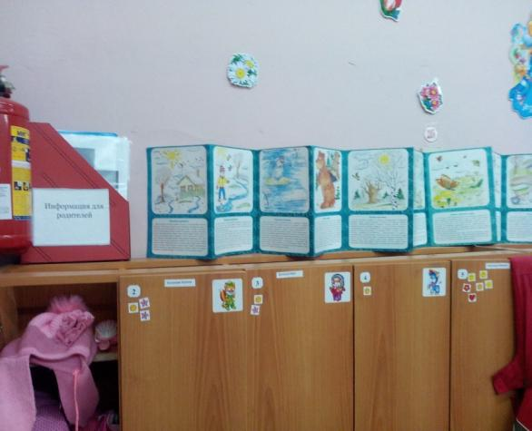
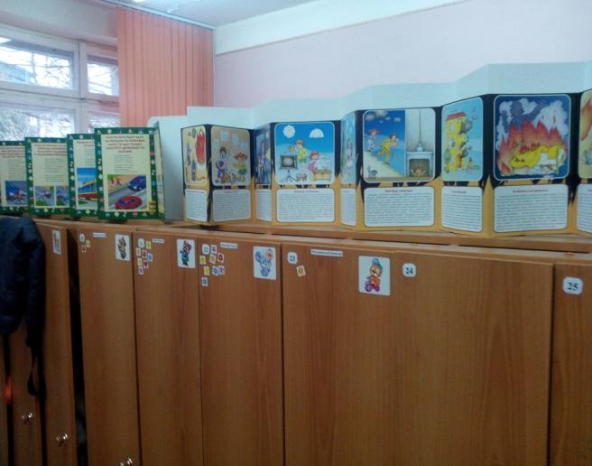
«Родительский уголок»

Slide 18
Спасибо за внимание.
Я люблю свой детский сад
В нем полным-полно ребят.
Раз, два, три, четыре, пять…
Жаль, что всех не сосчитать.
Может сто их, может двести.
Хорошо, когда мы вместе!

